Slide 1
山东多美康生物医药有限公司
重组胶原蛋白全球供应链

Slide 2
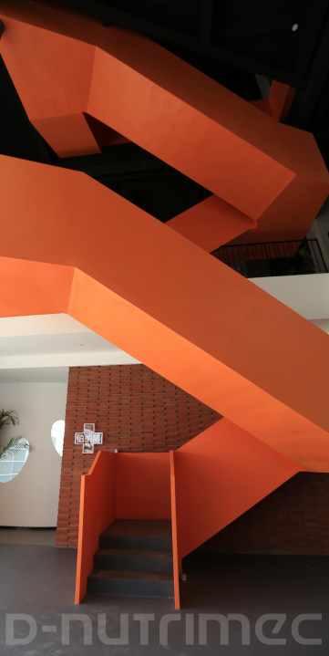
目录
一、 多美康是谁？
二、 多美康能干什么？
三、 何以见得?
四、 多美康能给您带来什么好处？
五、 合作模式？

Slide 3

多美康是谁？

Slide 4
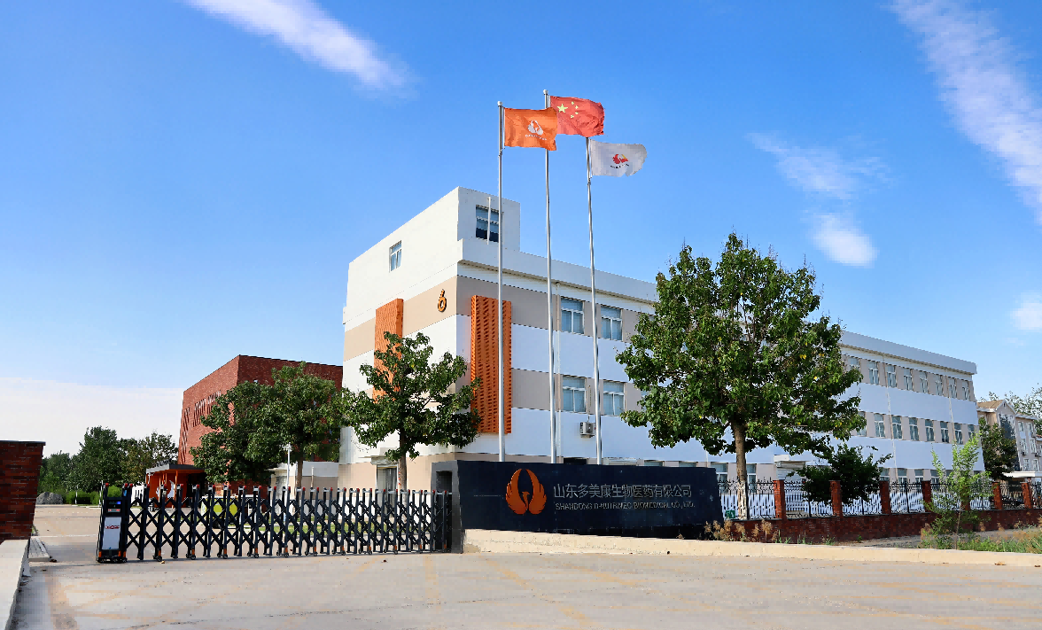
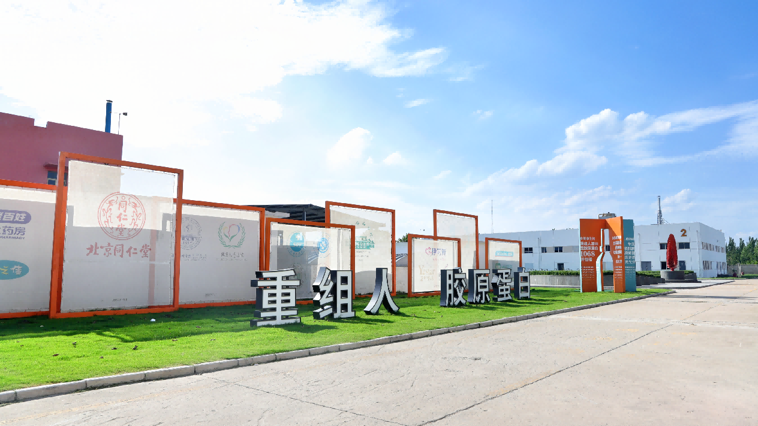
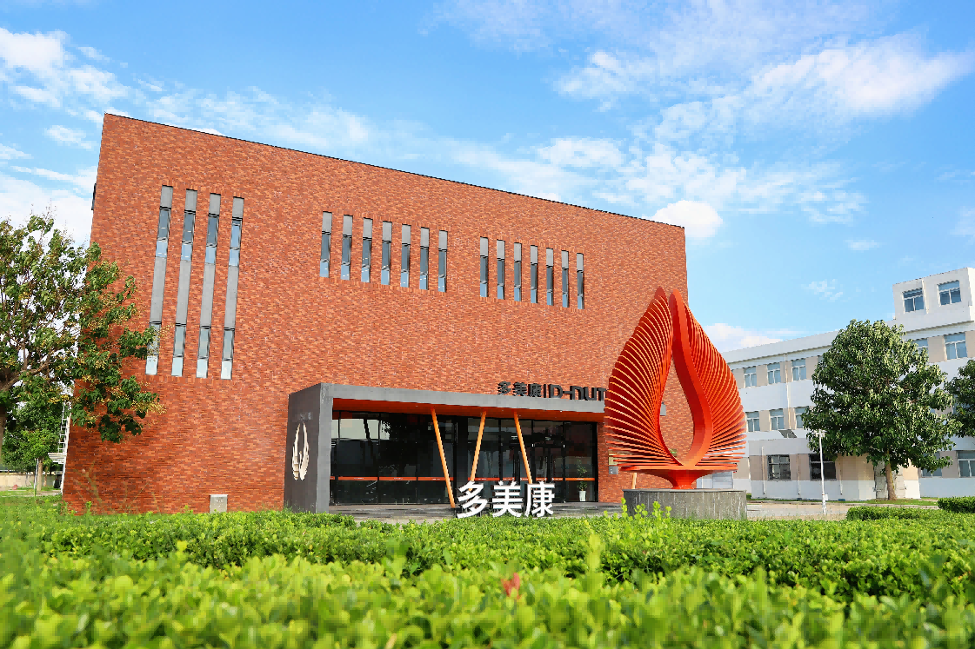







企业介绍
多美康生物——多美丽 多健康
合成生物学“胶原基生物医用材料”链主生态平台
全球重组人胶原蛋白ECM基质修复医学产业化平台
全球高端西林瓶医疗器械首选供应商
（HGP人类基因组计划+HPP人类蛋白质组计划）
多美康（北京）生物医药有限公司成立于 2013 年，是专注全长重组人源胶原蛋白研发、生产及全场景应用的合成生物学专精特新企业，解决人类健康与美丽的问题。
以北京科研为基础，以山东生产基地为供应链，以伯纳赫品牌为触点，构建 “科、工、贸、网、服、店” 六位一体主权模型，打造 S2F2B2D2C 创新商业模式，形成合成生物学“胶原基生物医用材料”全产业链平台。
拥有 56 项国内外专利集群、打造三维管线：①供应链+ODM+自有品牌 ②外涂+口服+注射，17+ 张二类医疗器械注册证、111 +张功效型护肤品证，全国首家获批全长肽链 Ⅲ 型胶原蛋白 1068 二类医疗器械，专注解决皮肤屏障与粘膜屏障的 “病” 与 “美”，致力打造生物硬科技数智化企业，健康中国、漂亮全球。

Slide 5

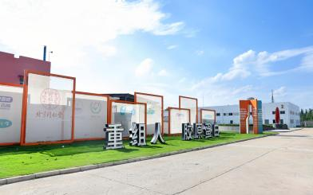
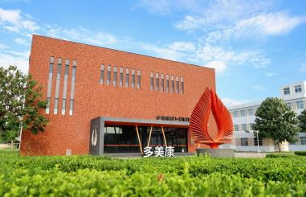
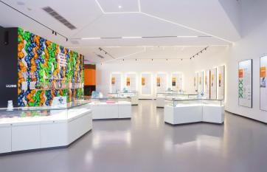
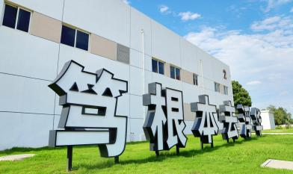
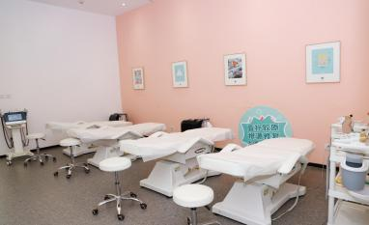
多美康山东工厂云参观

Slide 6
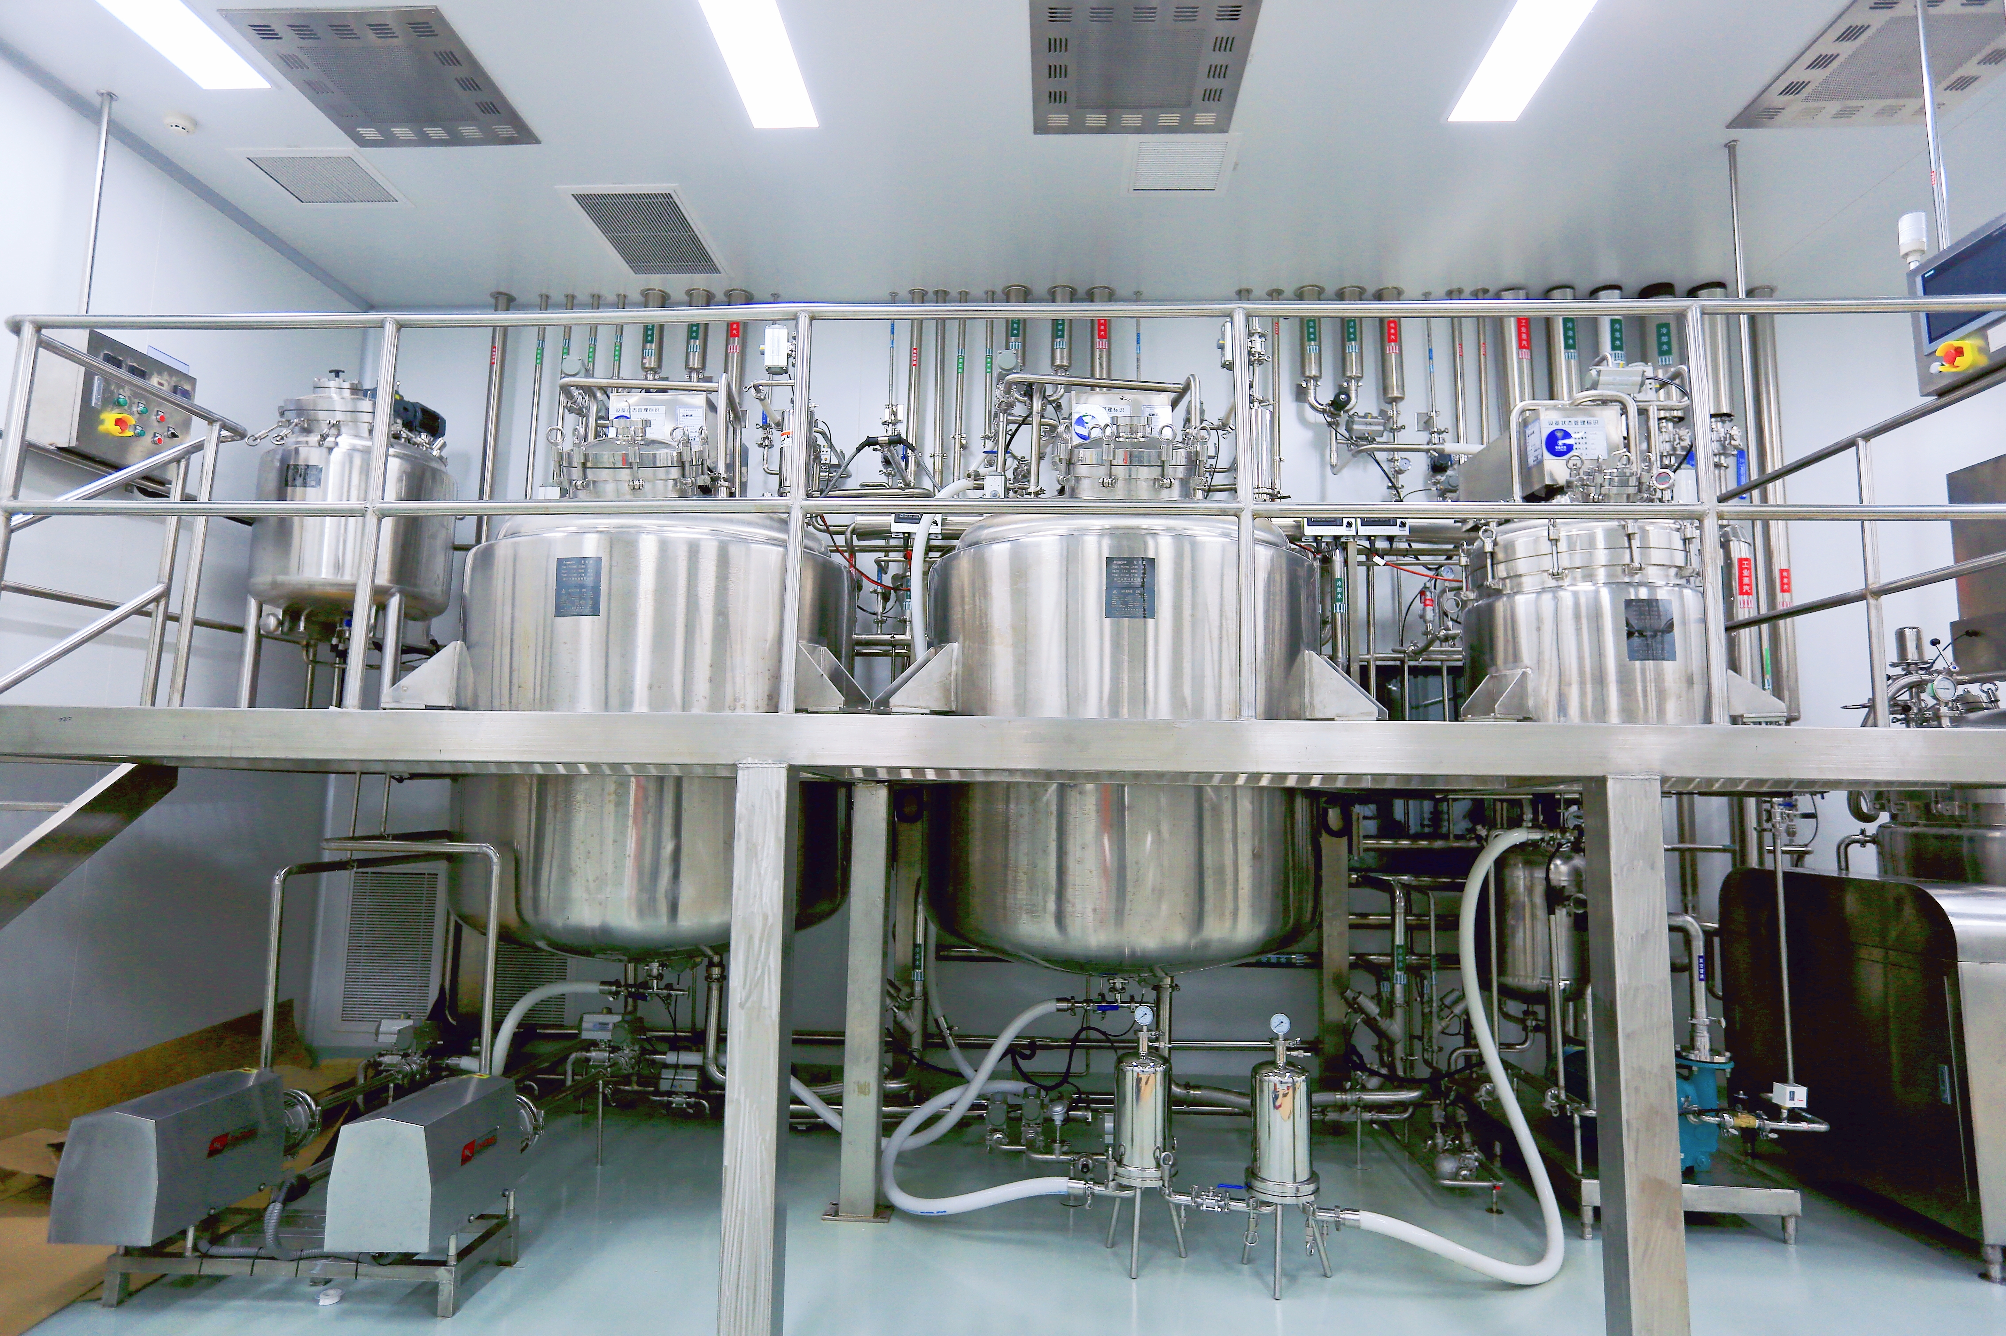
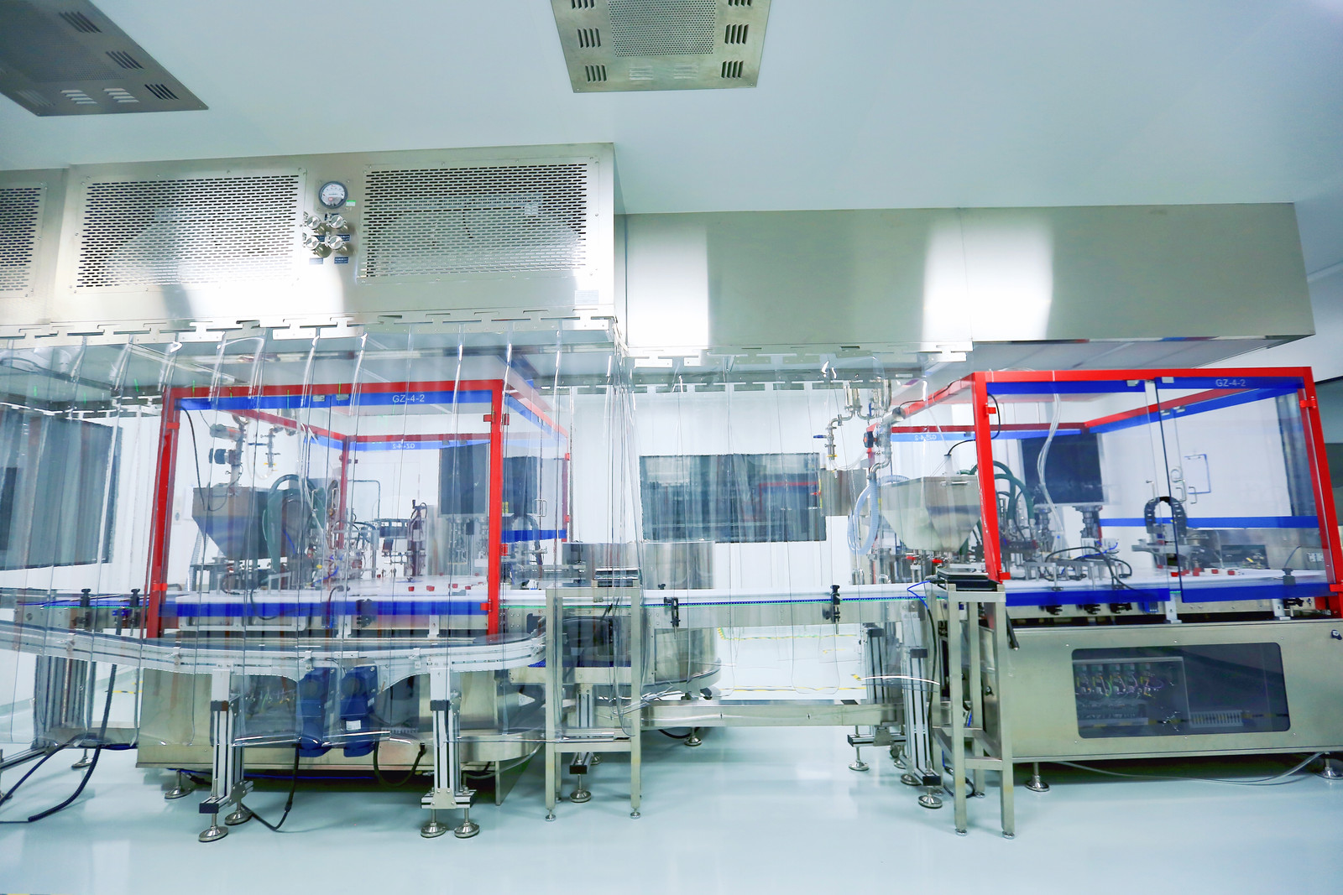
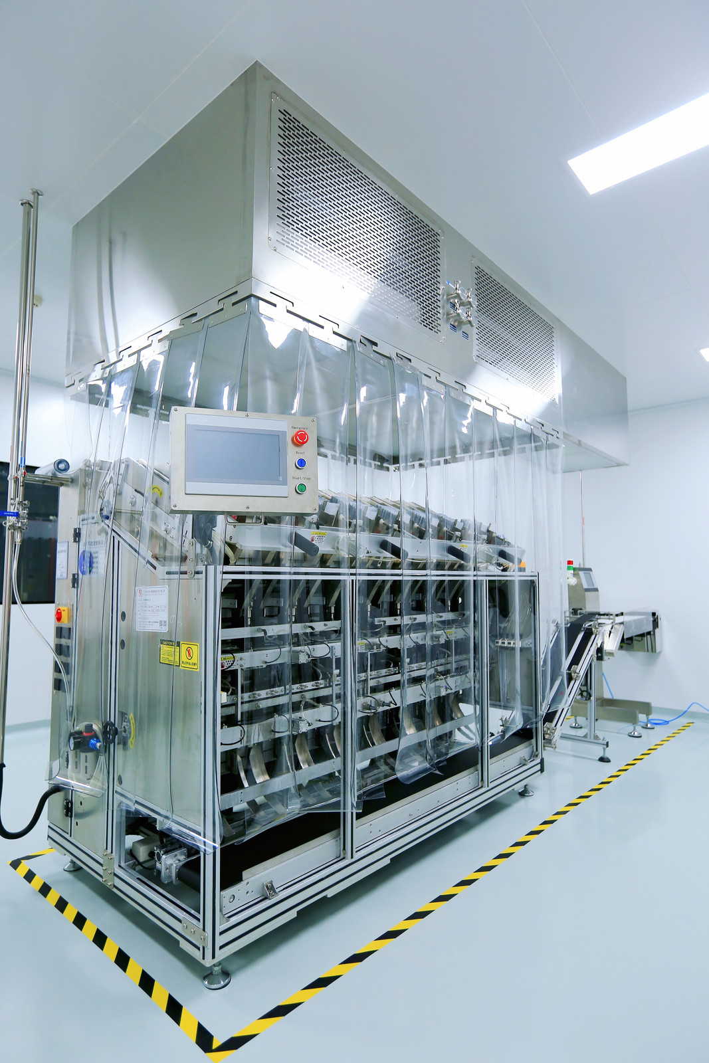
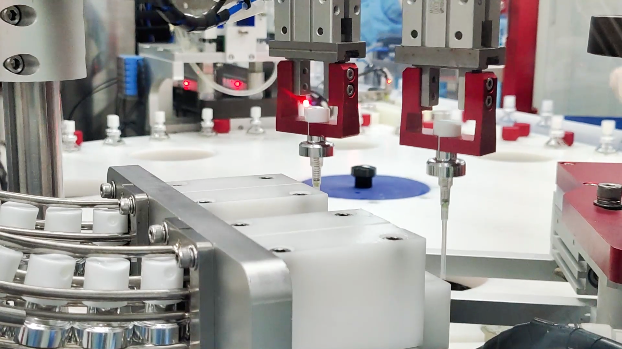
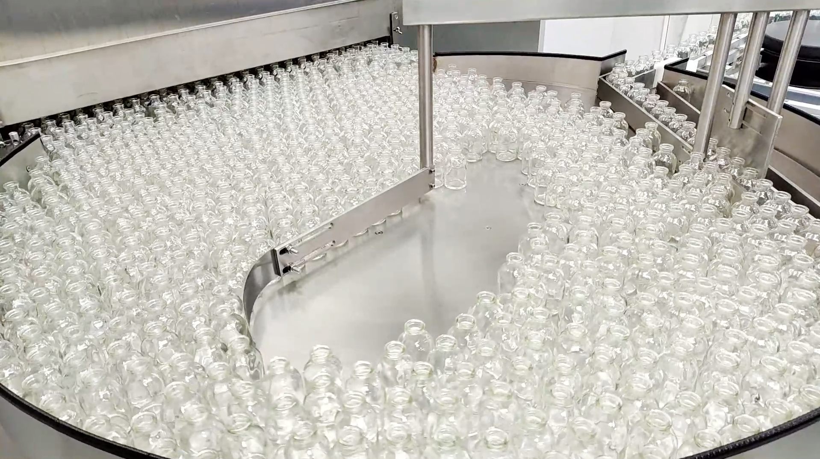
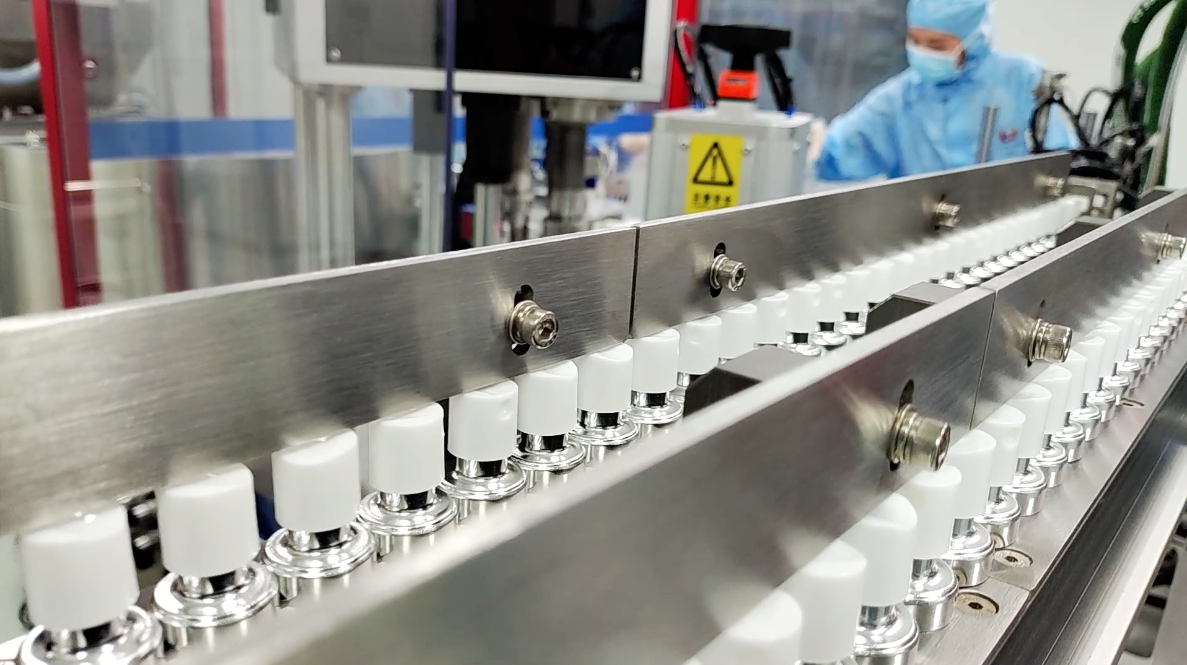
多美康山东工厂生产线云参观

Slide 7
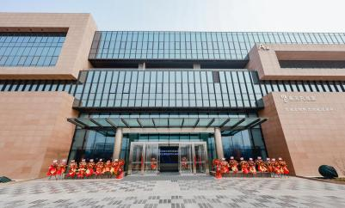
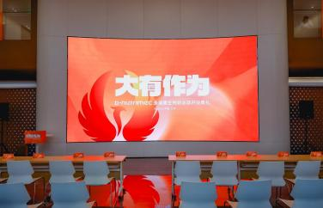
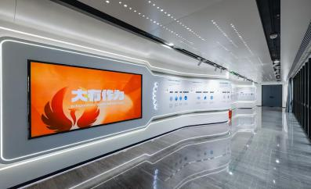
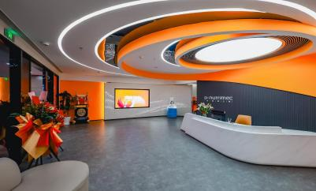
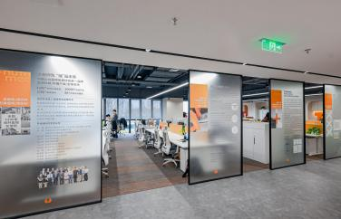
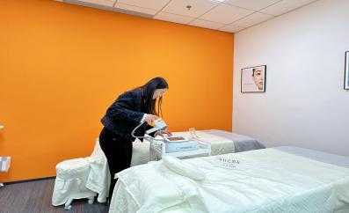
多美康北京营销中心云参观

Slide 8

多美康能干什么？

Slide 9
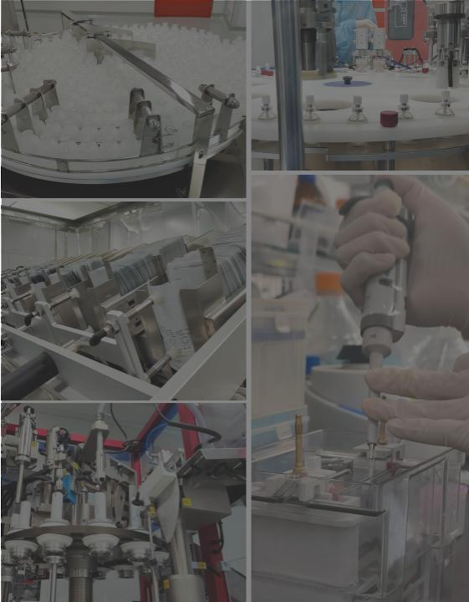



重组胶原蛋白械+妆全球供应链
3600万瓶
凝胶/喷雾
年产量
罐发酵规模
基因编辑
蛋白质制造细胞工厂
霜剂/妇科凝胶
年产量
30吨
原料
>医用包材
>医用原料
>无菌级车间
>注射用水
胶原蛋白三怕:怕高温/怕酒精/怕Co60辐照
6000万片
面膜/敷料贴
年产量
2880万支
百万级（生活级）
十万级（医疗级）
万级（无菌级）
全国最干净的伤口敷料之一
全国最干净的功效护肤品之一
多美康生物D - Nutrimec 丨持身以正 大医精诚

Slide 10
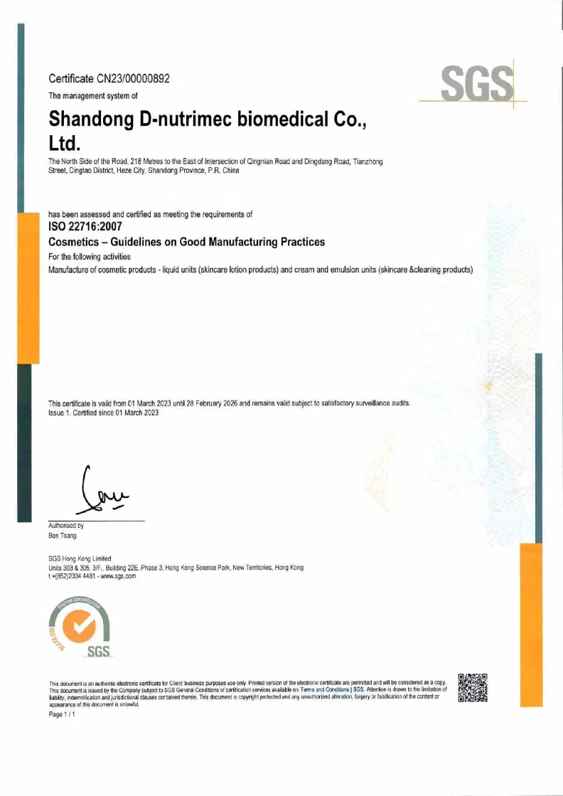
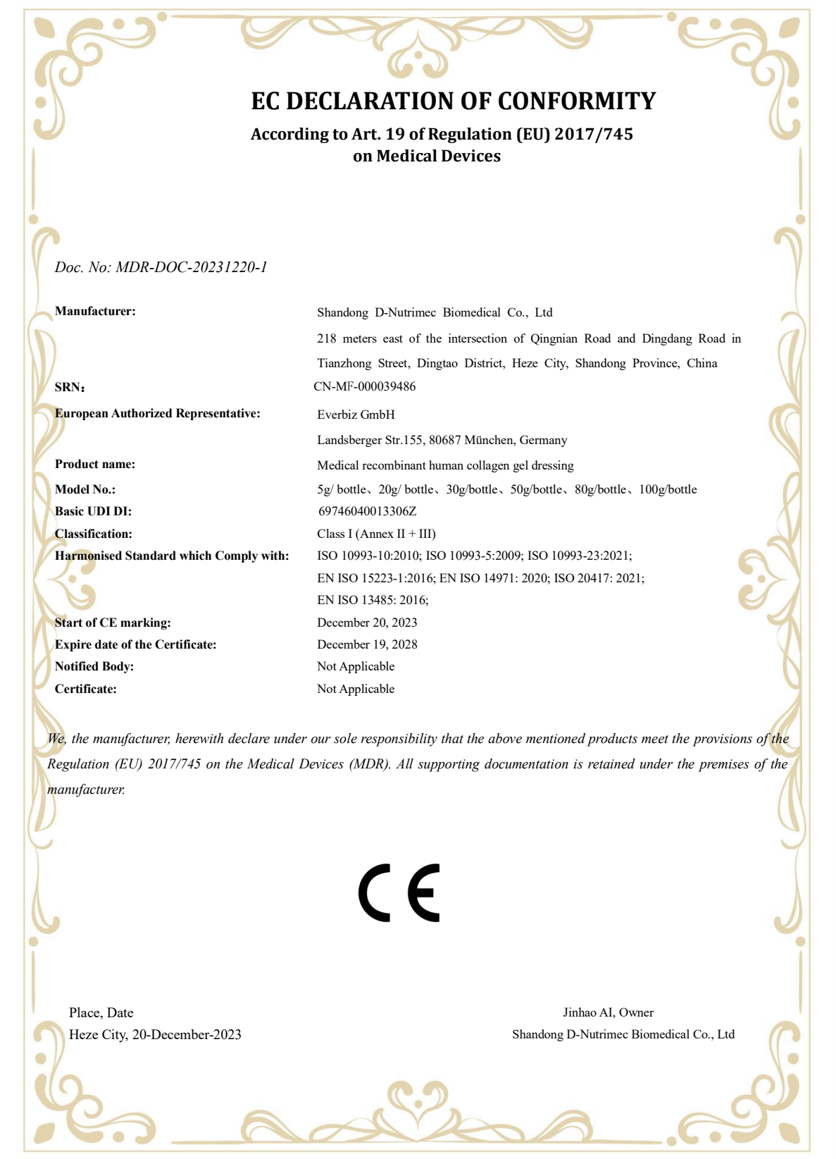
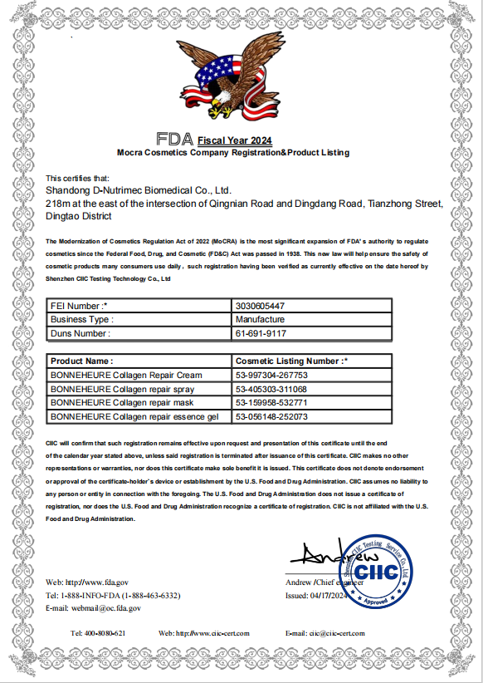
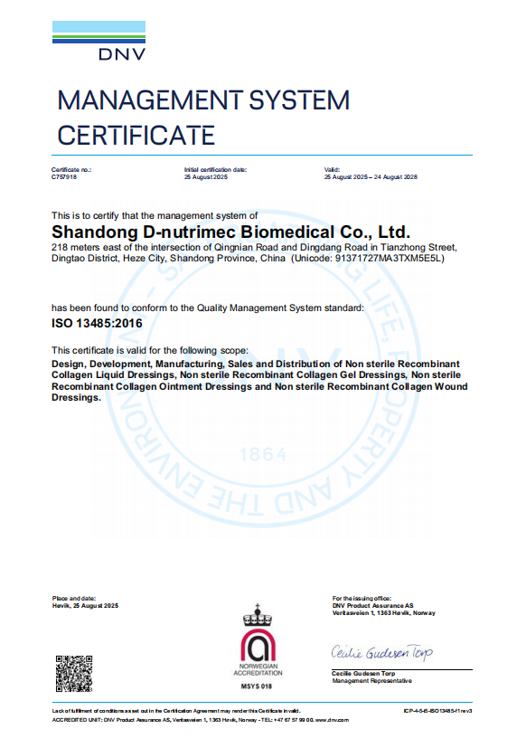
多美康 高端制造（安全、有效、干净）
国际质量体系认证SGS(ISO/US FDA/CFSAN/CE/CPSR/CPNP)

Slide 11
全自动化生产设备满足交付能力
序号 | 设备名称 | 序号 | 设备名称
1 | 配制系统 | 8 | 全自动凝胶包装系统
2 | 全自动凝胶 、 喷雾灌装系统 | 9 | 全自动喷雾包装系统
3 | 全自动面膜灌装系统 | 10 | 全自动面膜包装系统
4 | 全自动软管灌装系统 | 11 | 全自动软管包装系统
5 | 全自动妇科凝胶灌装系统 | 12 | 全自动小凝胶包装系统
6 | 半自动凝胶灌装系统 | 13 | 自动面膜折叠机
7 | 全自动西林瓶洗烘系统 | 14 | 自动烟包系统

Slide 12
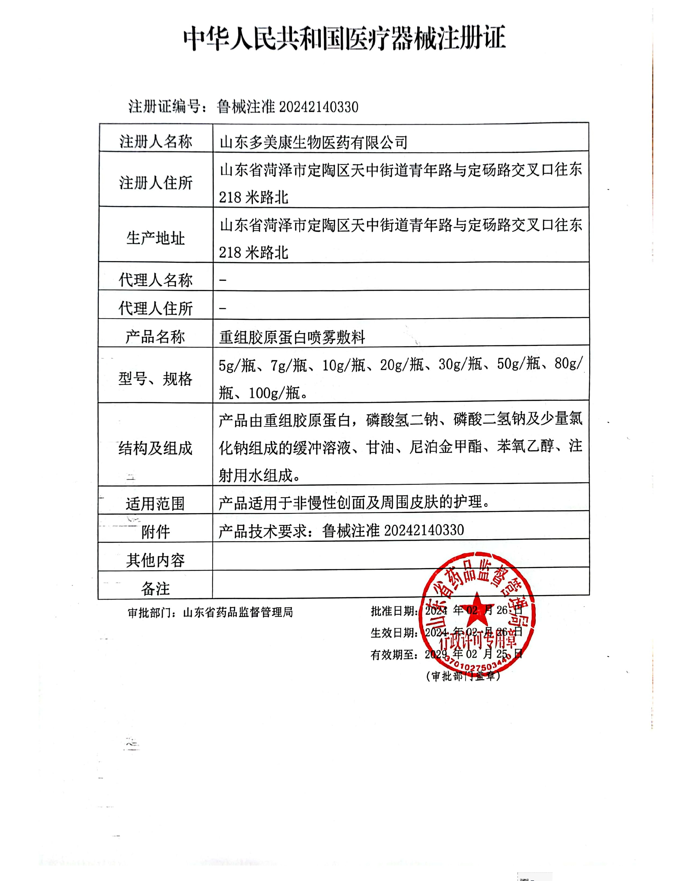
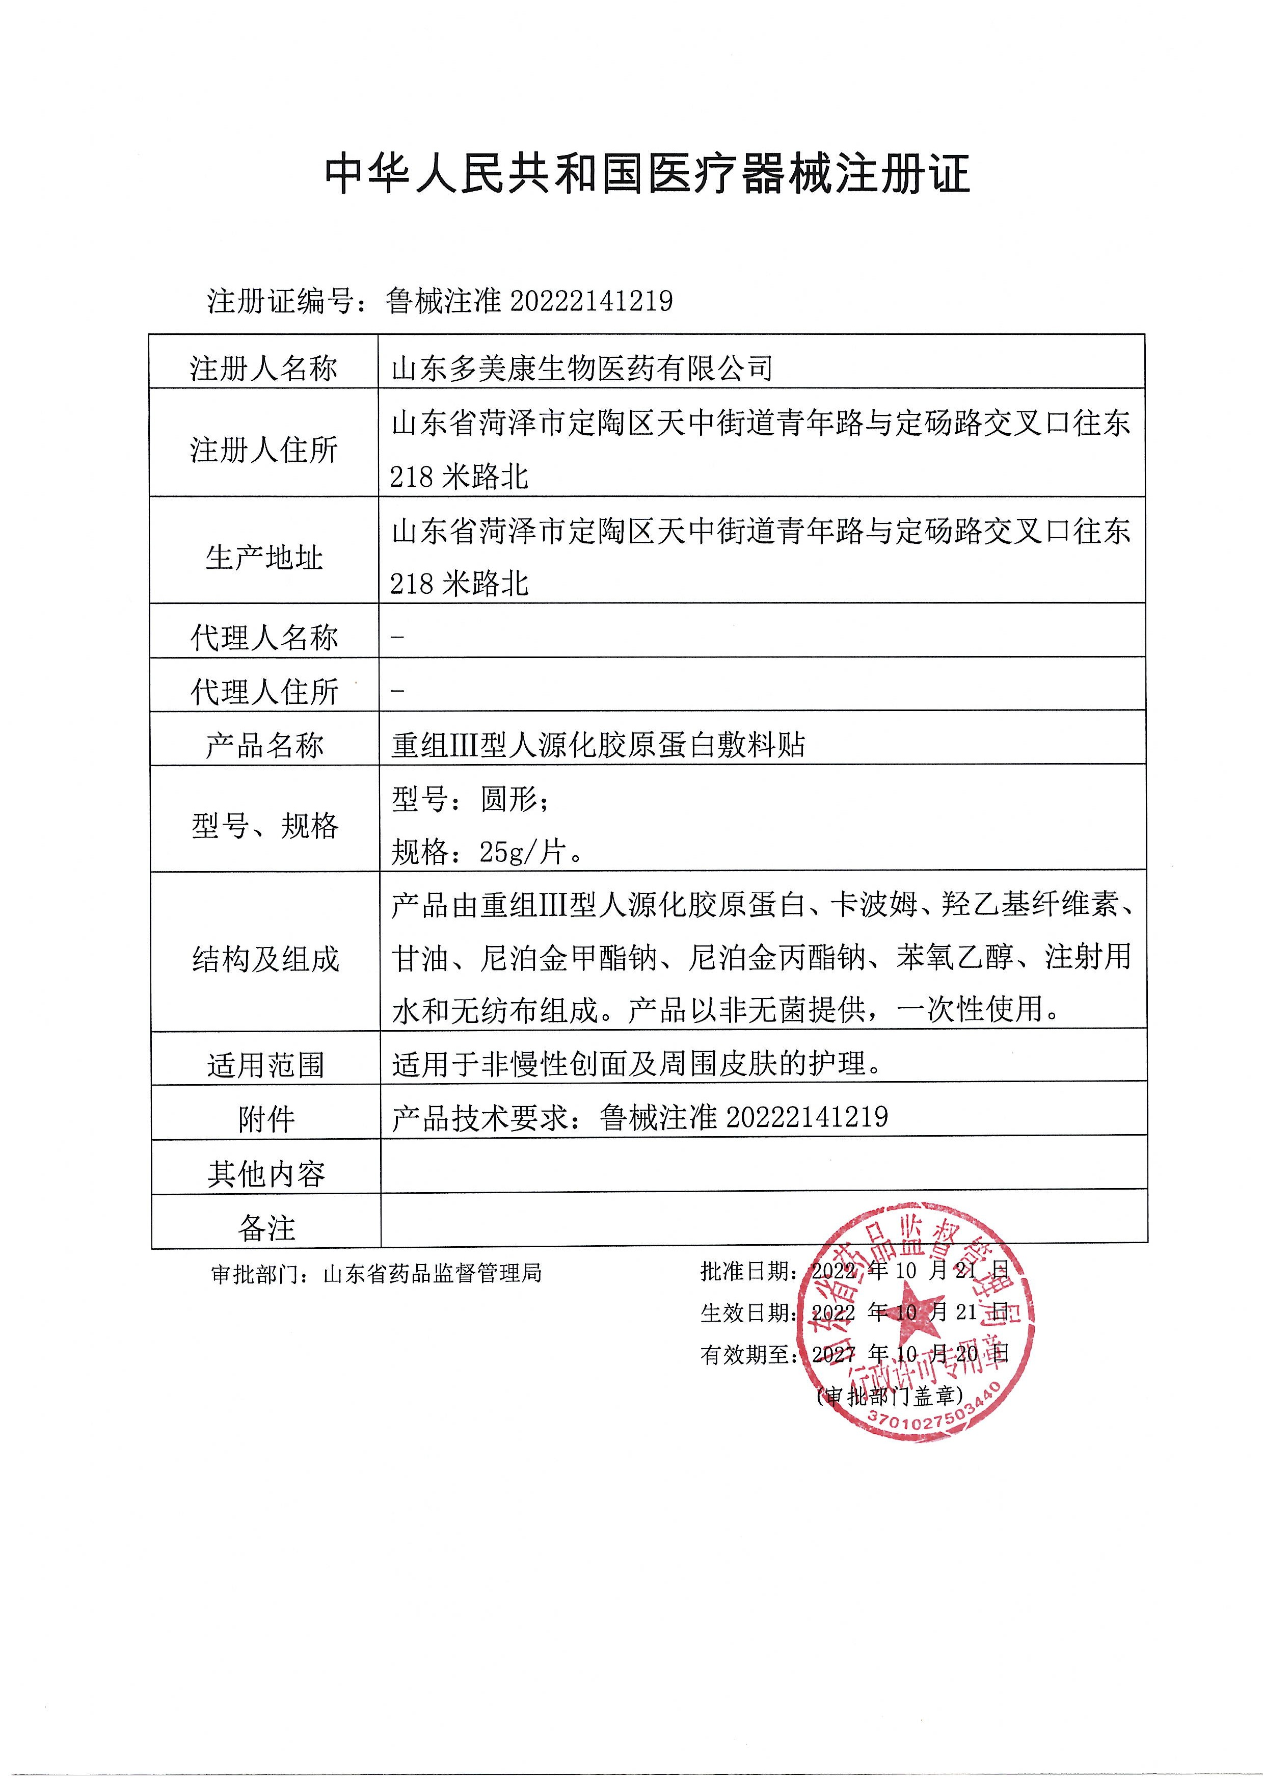
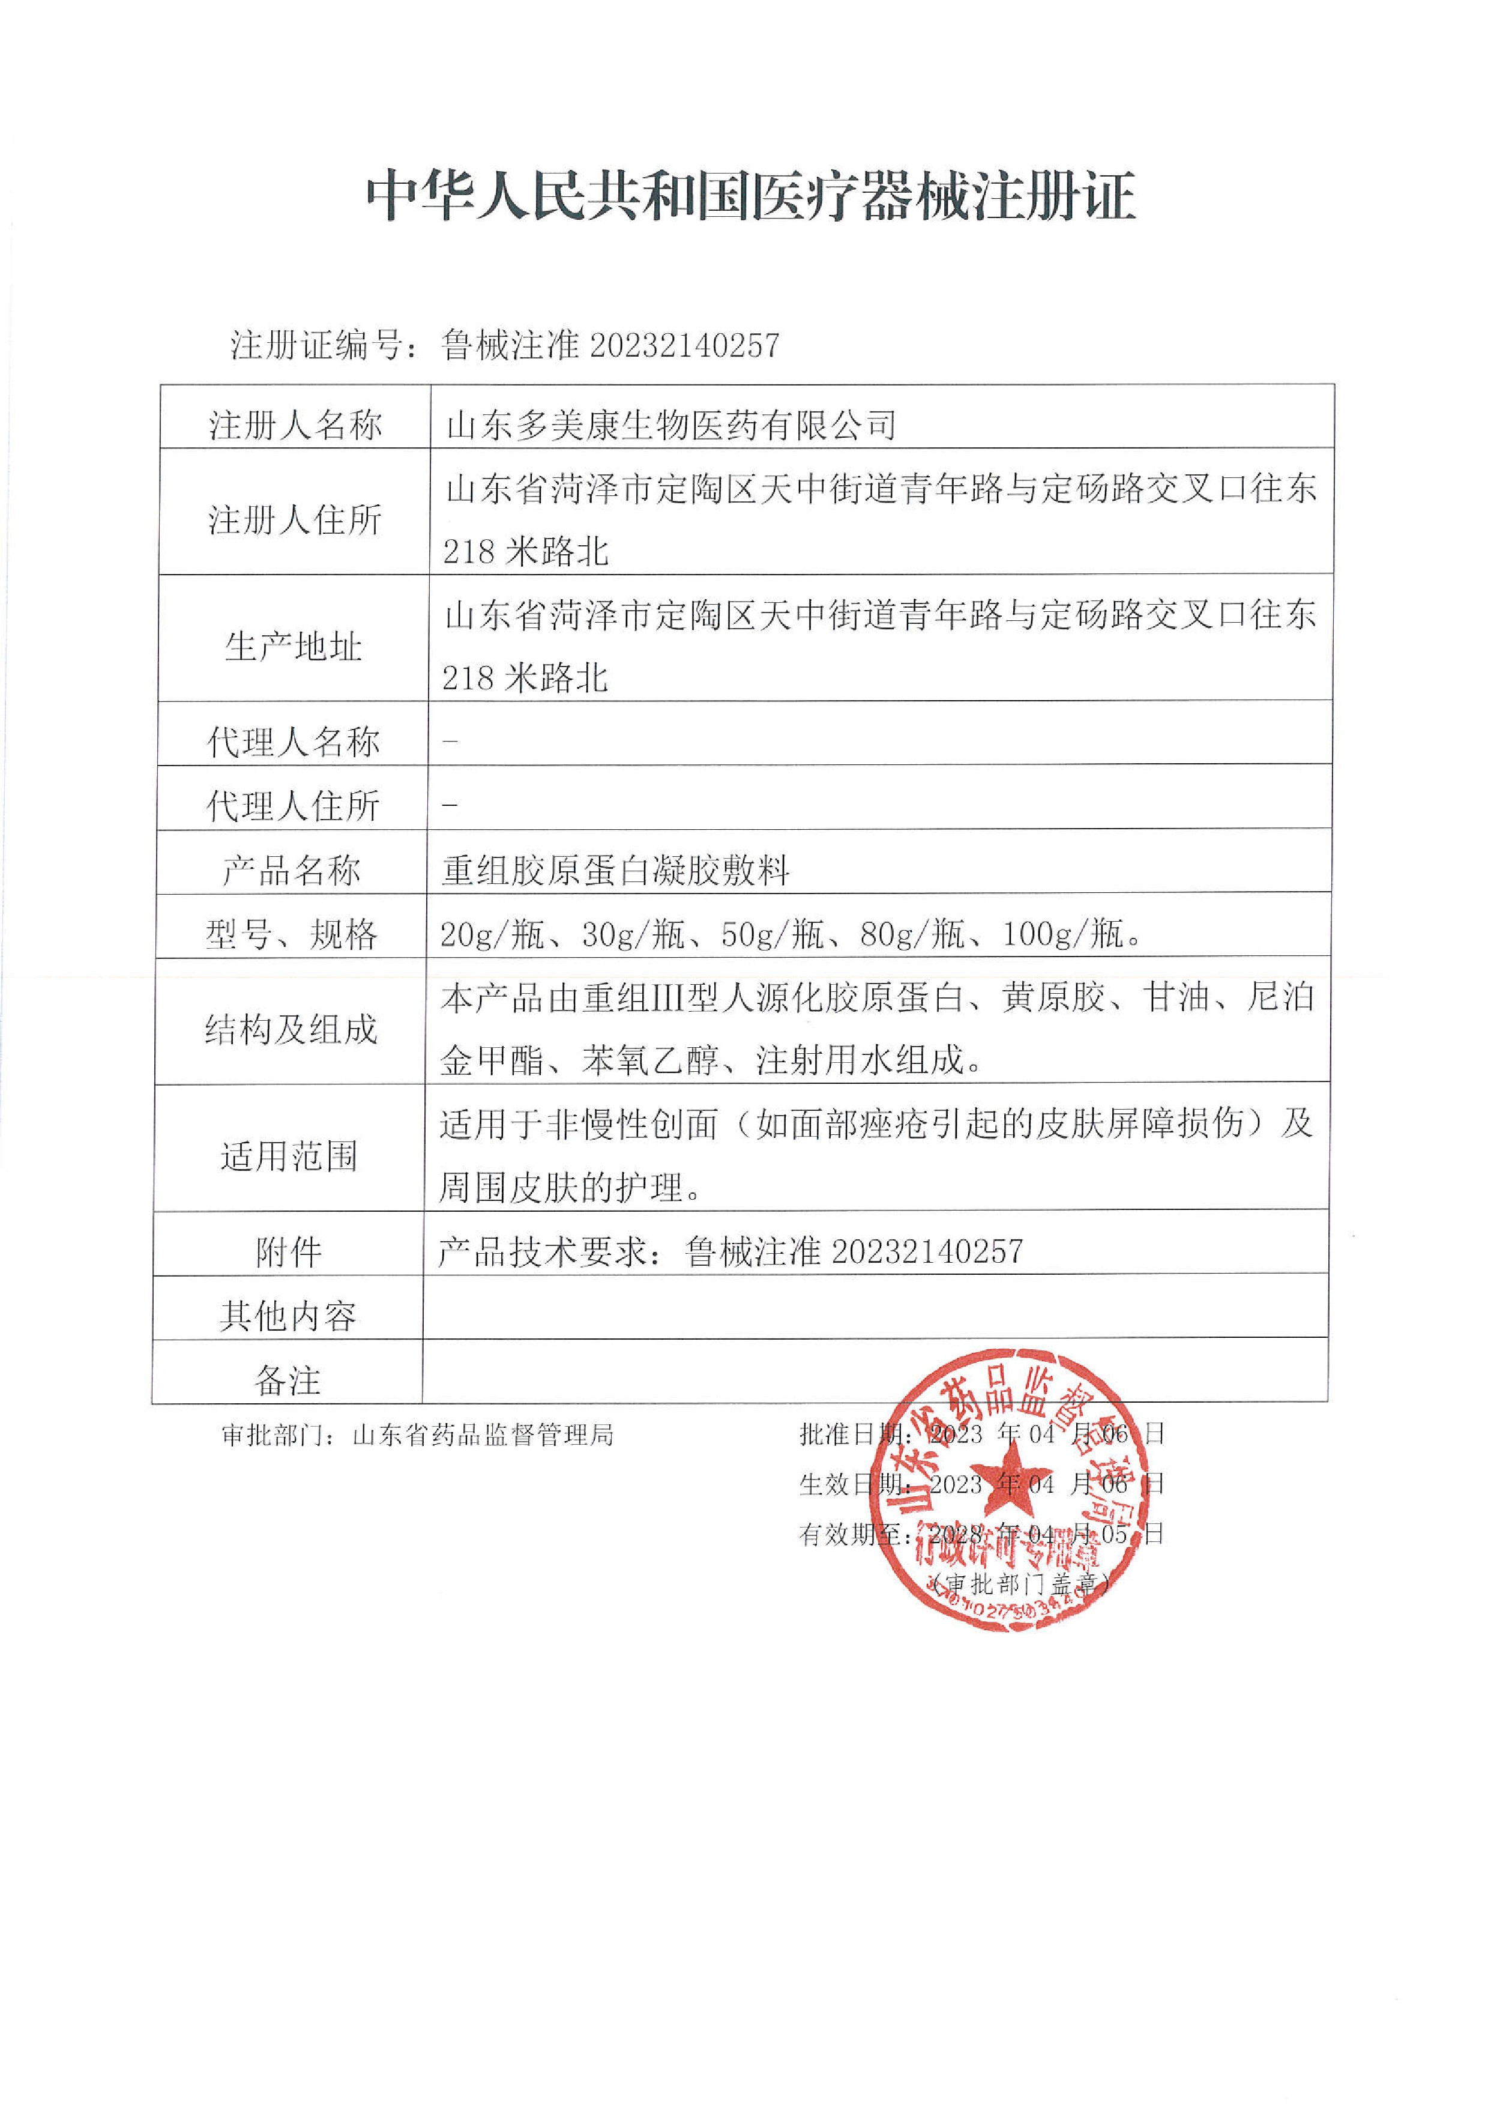
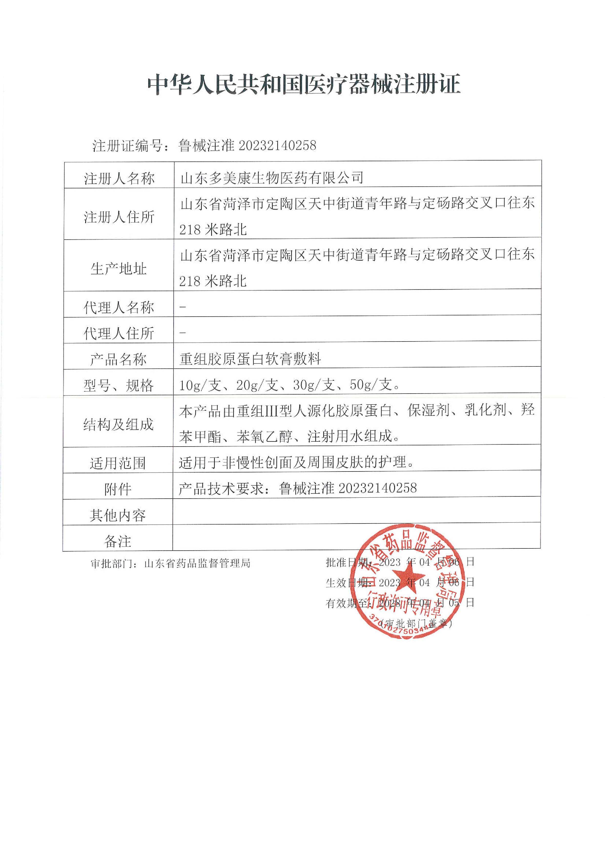
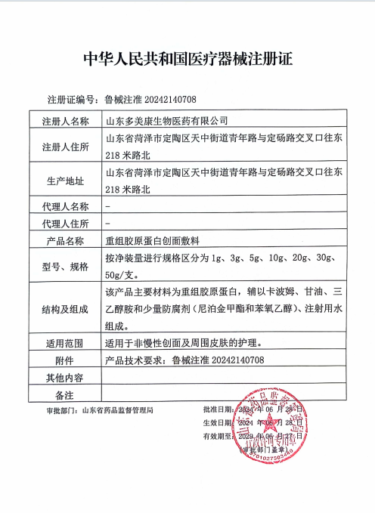
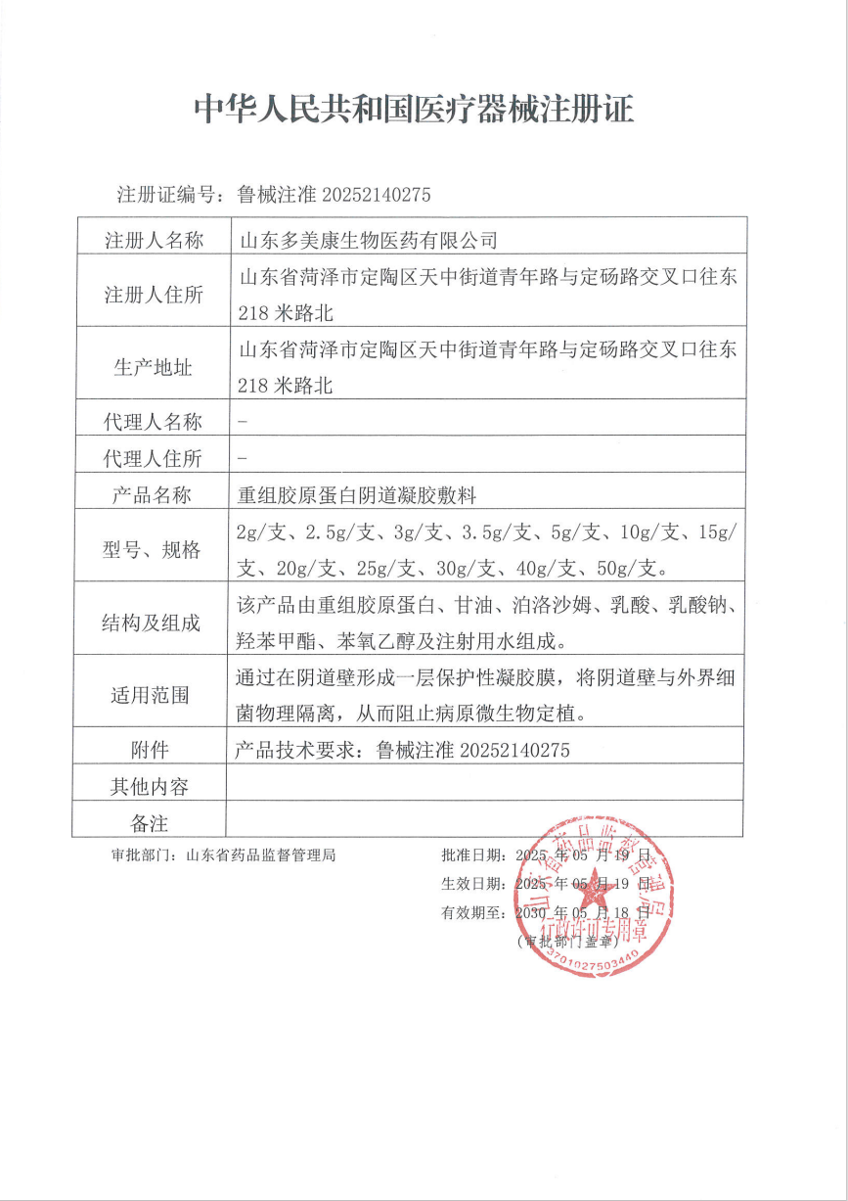
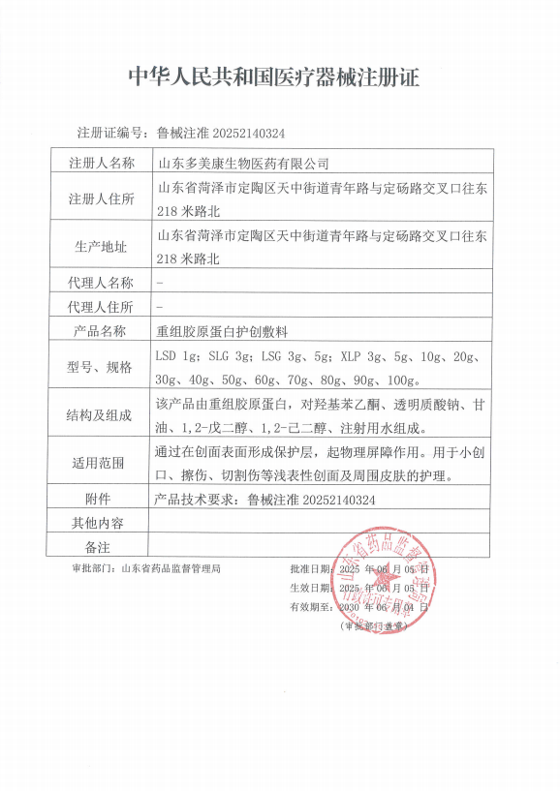
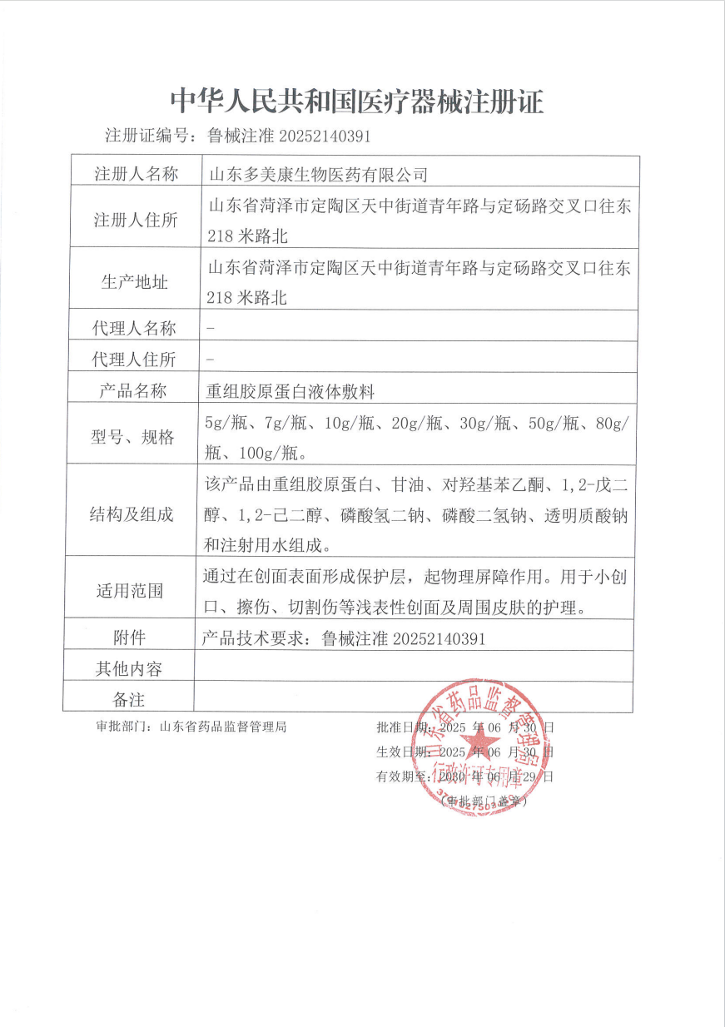
多美康生物重组人源胶原蛋白
二类器械17张注册证+9张
三类医疗器械1张+
功效型护肤品101张
核心产品二类医疗器械
激光医美术后/外伤创伤/皮肤屏障及粘膜损伤
山东多美康系列注册证9个
全国第一家
全长胶原
+
新标准
二类器械
> 重组胶原蛋白护创敷料
> 重组胶原蛋白凝胶敷料
> 重组胶原蛋白喷雾敷料
> 重组胶原蛋白软膏敷料
> 重组胶原蛋白敷料贴
> 重组胶原蛋白液体敷料
> 重组胶原蛋白阴道凝胶敷料
> 重组胶原蛋白创面敷料
> 重组胶原蛋白痔疮凝胶敷料

Slide 13




产品开发方向——一肤一效美出圈

Slide 14



产品开发方向——一肤一效美出圈

Slide 15
械 +妆涵盖八大问题皮肤解决方案
1） 干—水润系列缓解干燥
3） 红—急救镇静舒缓退红
5） 疤—科技防疤再生复原
7） 痘—战痘CP淡化痘印
2） 痒—儿童湿疹、 头皮控油
4） 黑—医美术后预防返黑
6） 纹—居家水光改善干纹
8） 敏—屏障速修重建屏障

Slide 16
何以见得？

Slide 17
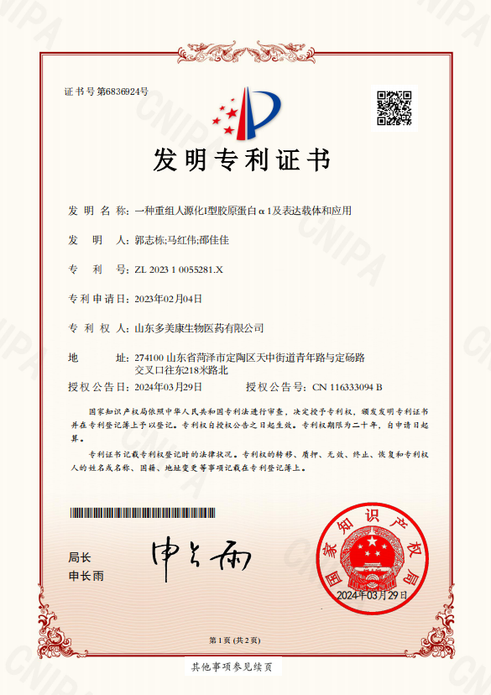
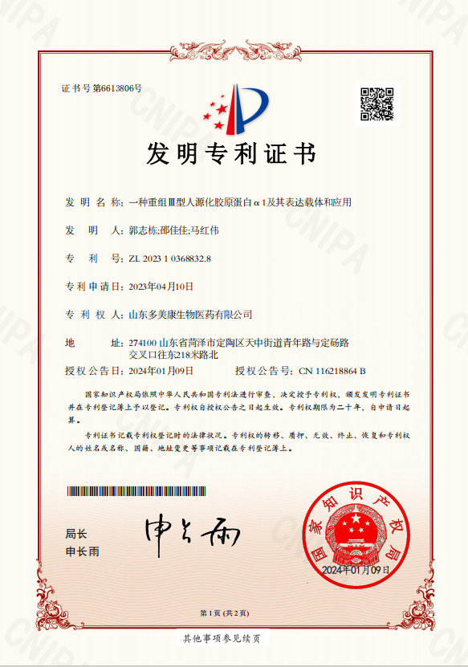
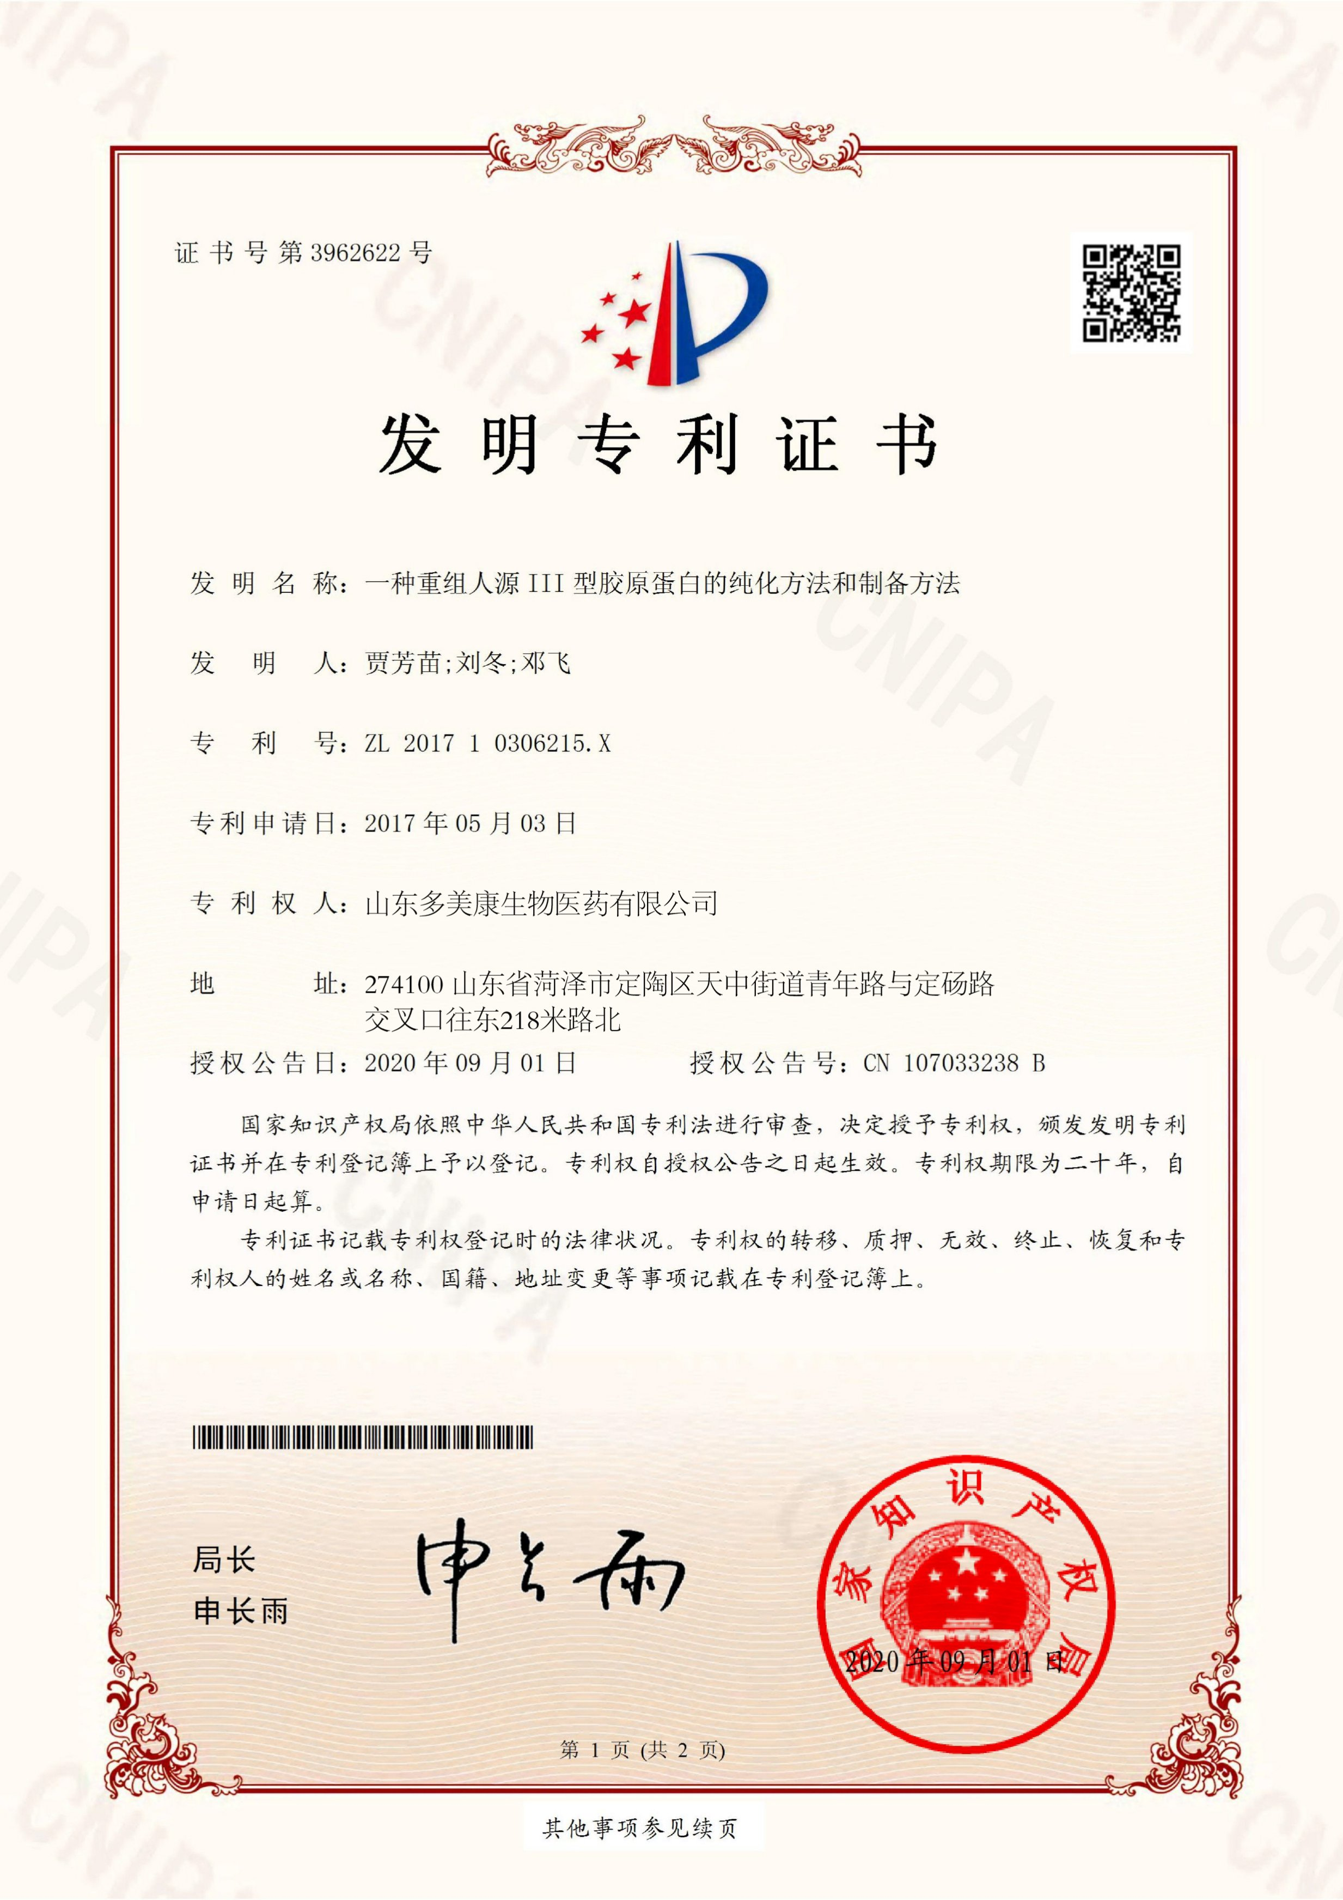
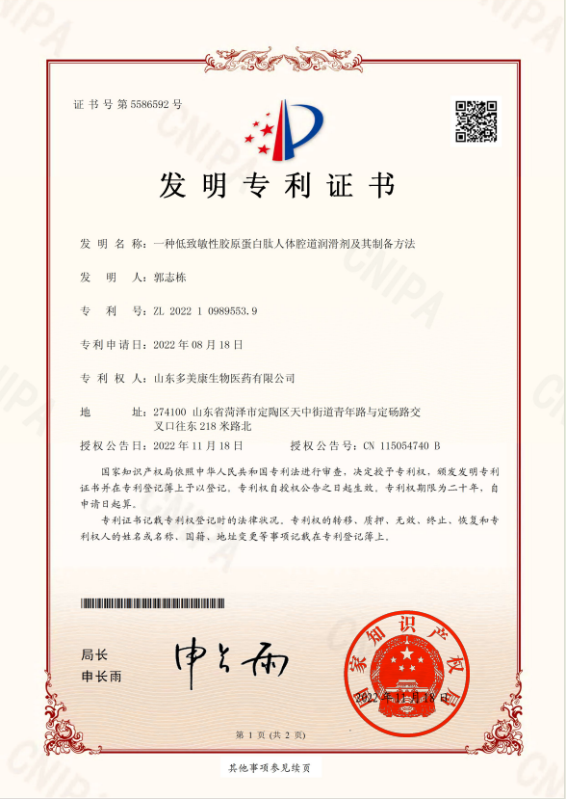
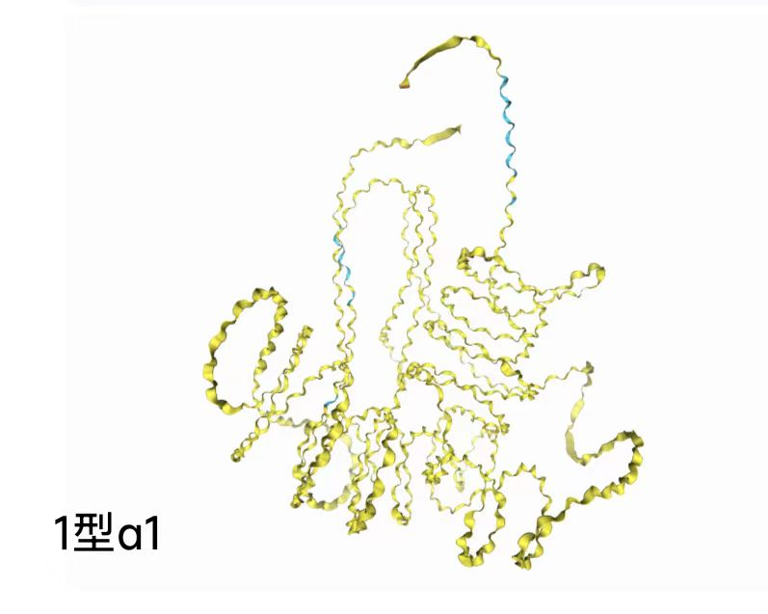
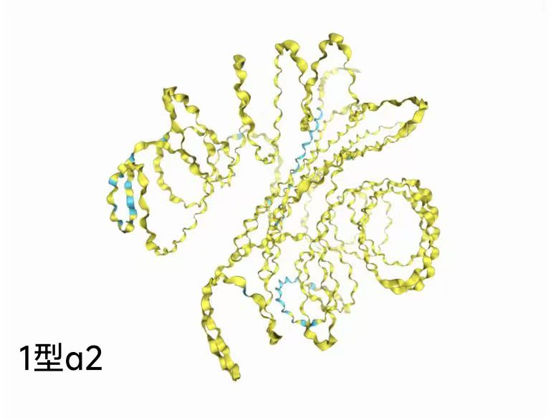
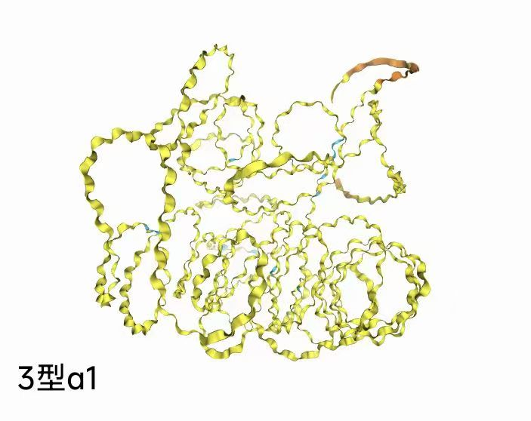
基因工程新技术——“三大”
大蛋白/大分子/长胶原
1068个氨基酸蛋白序列最长
分子量13万道尔顿最大
全长肽链200个左右功能域最多
多美康生物
56项国内外专利集群
4个全球独家原料
① III型全长肽链1068个氨基酸+II型1060+I型1057
化妆品+器械+注射级；
② I型完成α1和α2器械原料；
③ III型完成人源细胞表达注射级。
已完成重组胶原蛋白3D结构图
多美康主攻成纤维胶原蛋白（I/II/III/V/XI/XXIV型）
核心专利
一种重组人III型胶原蛋白的纯化方法和制备方法
专利号: ZL201710306215.X
全球独家三螺旋21万道尔顿+人源细胞55万道尔顿

Slide 18
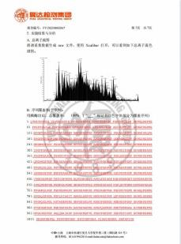
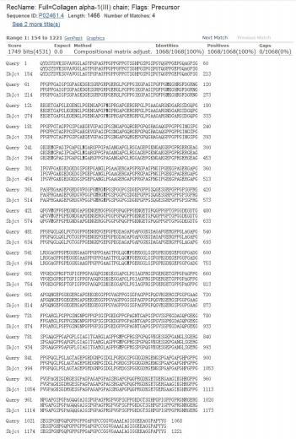
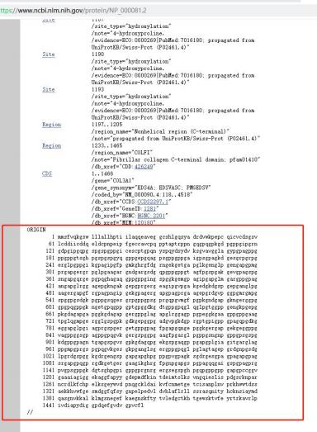
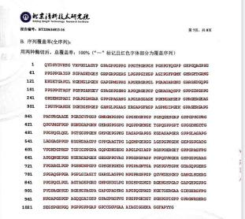
多美康生物-新一代“重组胶原1068”开创者

Slide 19
多美康重组胶原蛋白技术研发“六字真经”
结构同源、直补胶原、补齐补全
长：Ⅲ型蛋白序列1068个氨基酸/Ⅰ型1057aa——长城长
大：分子量13万道尔顿——大分子/大蛋白/大哥大——大三大
修：“Ⅲ型无差错修复”/修复快/不排异/少留疤，物理性治疗=安全——修三修
补：补序列/补型别（I+III）/补基质，全维度重构 ECM 细胞外基质——补三补
美：“Ⅲ型婴儿胶原”动态美/自然美/青春美——美三美
净：万级+局部百级车间/纯净美妆绿色简方/商业模式解决两个问题（用户痛点，客户赚钱）——净三净

Slide 20
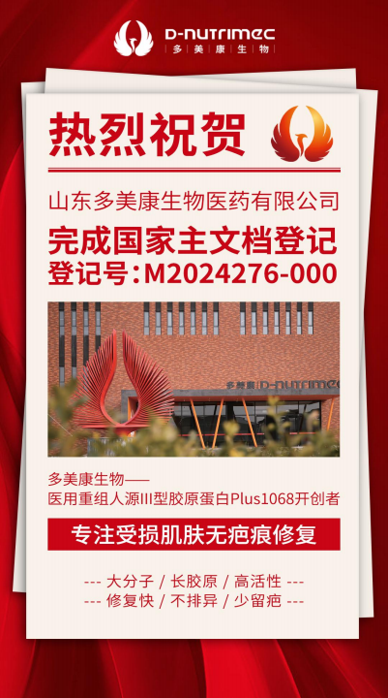
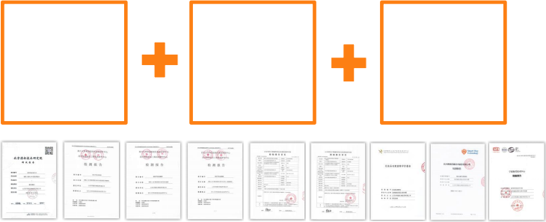
高端医用胶原新行业标准制造
多美康生物已完成110+份第三方权威检测报告*（全国首家械二新标准）
从原料到制剂、 从械到妆、 人体试验从功效性到安全性 ，全方位保障产品质量
胶原蛋白
原料功效
测定
胶原蛋白
制剂功效
测定
胶原蛋白
敷料临床
试验
*检测报告来源于清华大学、复旦大学、四川大学华西医学院及部分权威第三方检测实验室

Slide 21

能给您带来什么好处？

Slide 22

品牌力：伯纳赫-人源III型胶原蛋白公立医院推荐品牌
谢主任 中南大学**医院皮肤科教授
修复皮肤屏障需要“膜”+“霜”，先修复后治疗， 有破必有立，边破边立。因此在术前和术后必须建“立”新的皮肤屏障。就像“鱼儿离不开水，皮肤离不开胶原蛋白。”
杨教授 皮肤激光美容整形中心教授
整形美容术后皮肤修复十分重要，修复好坏直接影响治疗效果。胶原蛋白作为优质的生物医学材料，在皮肤屏障的修复中发挥着至关重要的作用，人源化修复，再生复原，优质抗老。
王主任 北京**医院整形外科教授
有创伤必有修复，有修复必有胶原参与。III型胶原蛋白参与少留疤。
谢主任 北京**医院整形外科教授
透明质酸较为坚硬，适合填充塑形，胶原蛋白质地柔软，更适合肤质改善。水光剂型是胶原蛋白的最优选择。改善肤质就应该选择胶原蛋白。

Slide 23

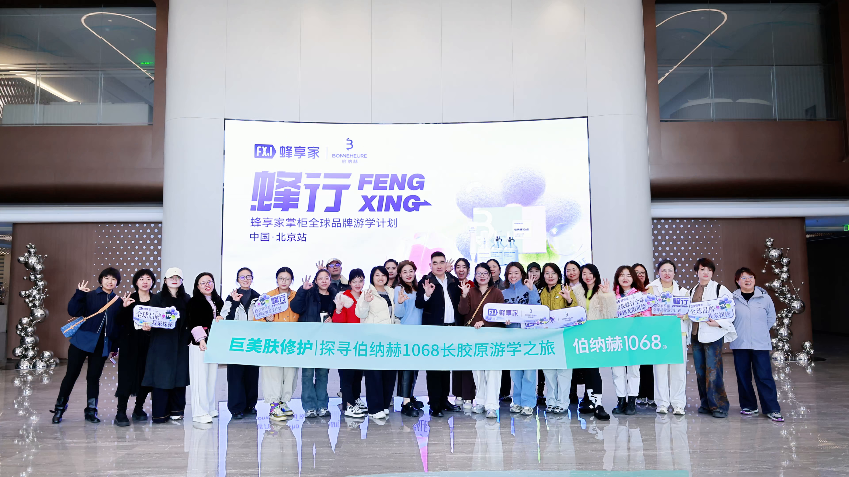
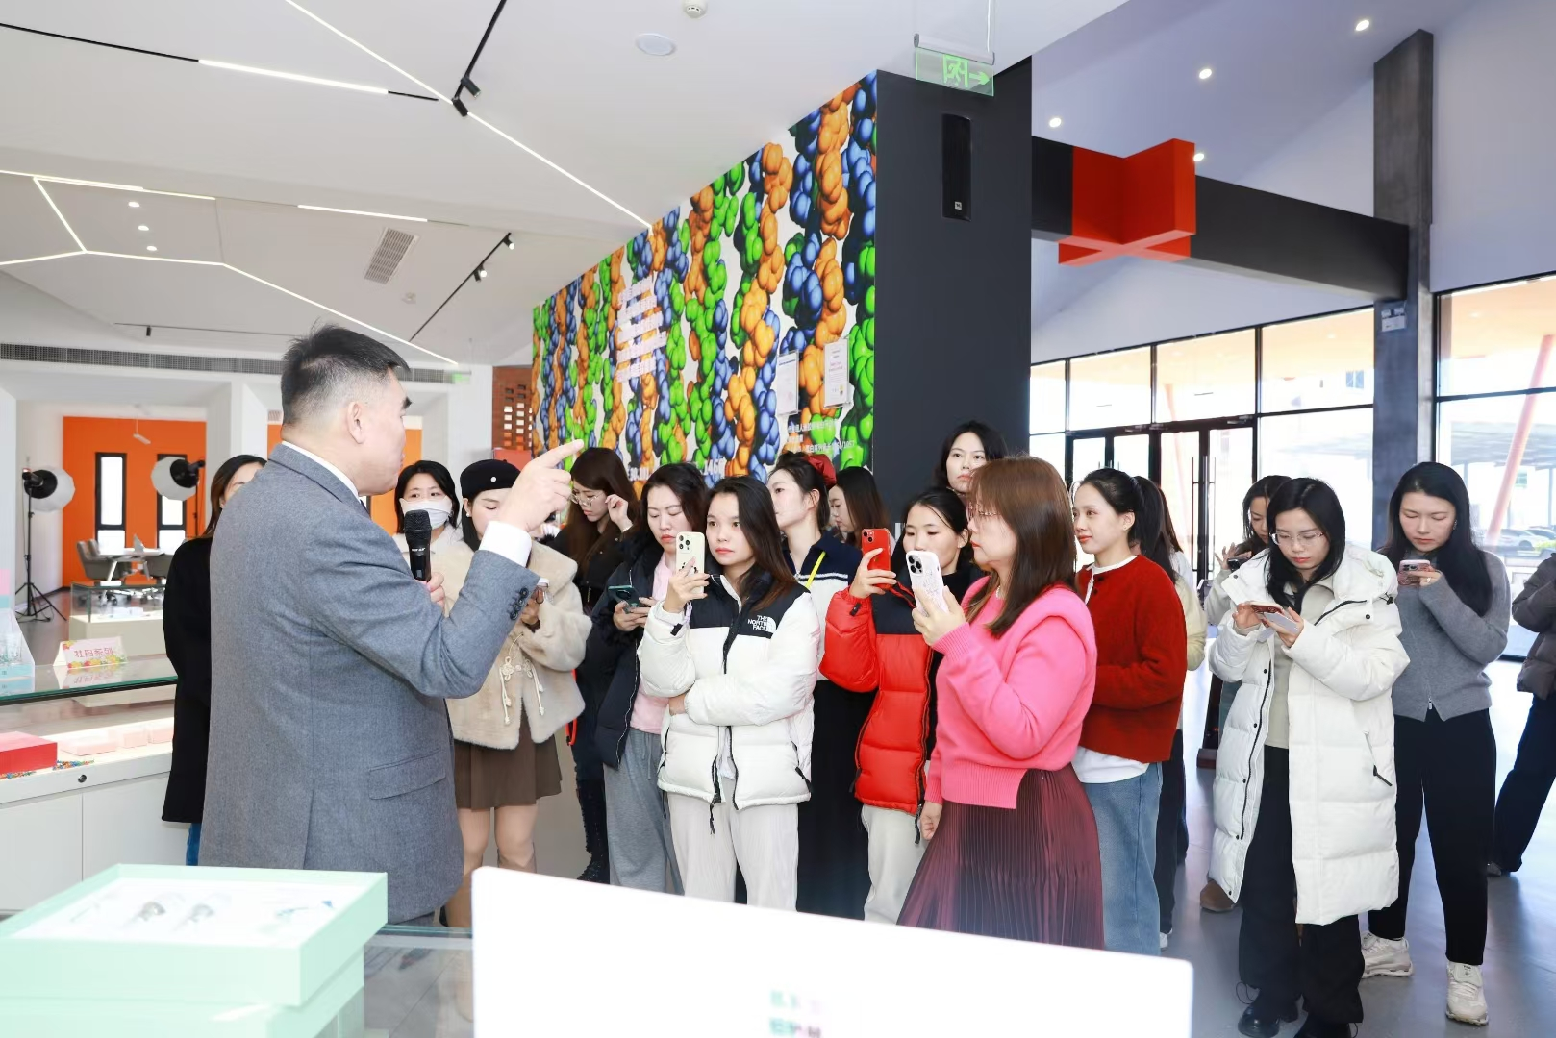
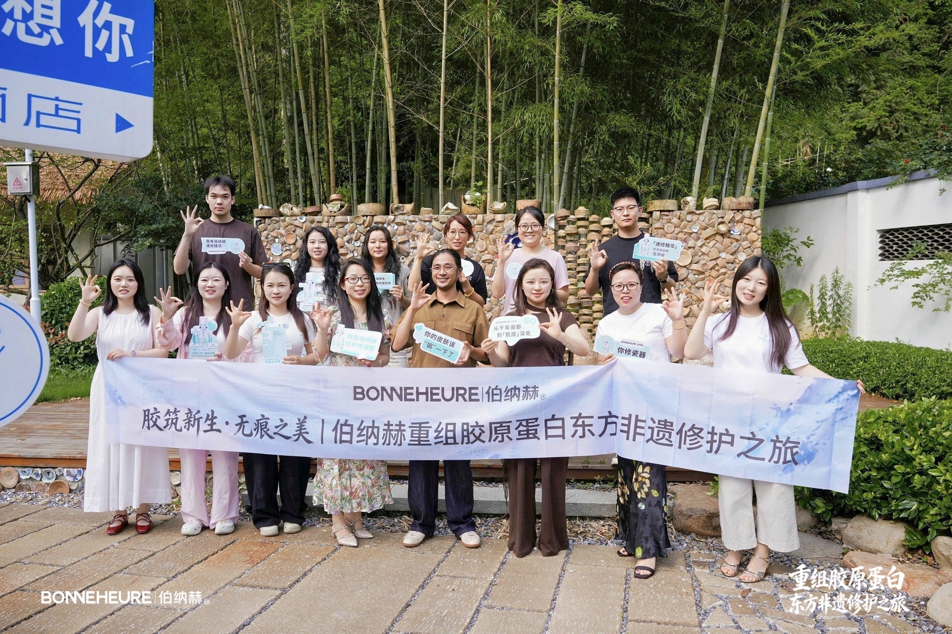


服务力： 专业化 ， 合规化内容输出及溯源活动

Slide 24


产品力： 大分子长胶原1068新国标生产上市
超大——分子量13万道尔顿
超长——1068个氨基酸蛋白序列
超修复——过程灭菌， 高活性， 高含量
修复快， 不排异， 少留疤， 细嫩弹滑

Slide 25


Slide 26
怎么样合作？

Slide 27

25年多美康合作模式
械 +妆伯纳赫OBM+OEM+ODM
1.电商——大主播+大品牌
2.私域——大团长+大平台
3.OTC——大连锁+大平台
4.医美——大机构
5.医院——大省代+大工业
6.外贸——大国代

Slide 28

[生产基地]
山东多美康生物医药有限公司
[地 址] 山东省菏泽市定陶区S351
[电 话] 0530-6277775
[营销中心]
多美康（北京） 生物医药有限公司
[地 址] 北京市昌平区生命科学院18号A座103
[电 话]李文强 13501137512

